Slide 1
Мы помним!
Группа «Капитошка»

Slide 2
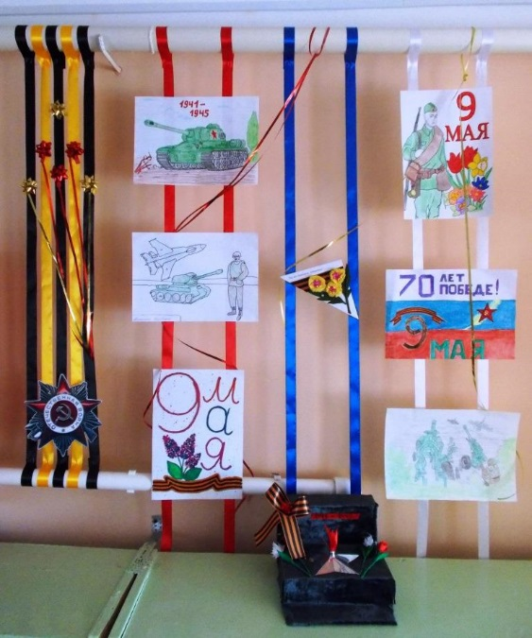
Выставка детских
работ
ко Дню Победы
День Победы 9 Мая –
Праздник мира в стране и весны.
В этот день мы солдат вспоминаем,
Не вернувшихся в семьи с войны.
В этот праздник мы чествуем дедов,
Защитивших родную страну,
Подарившим народам Победу
И вернувшим нам мир и весну!

Slide 3
